Slide 1
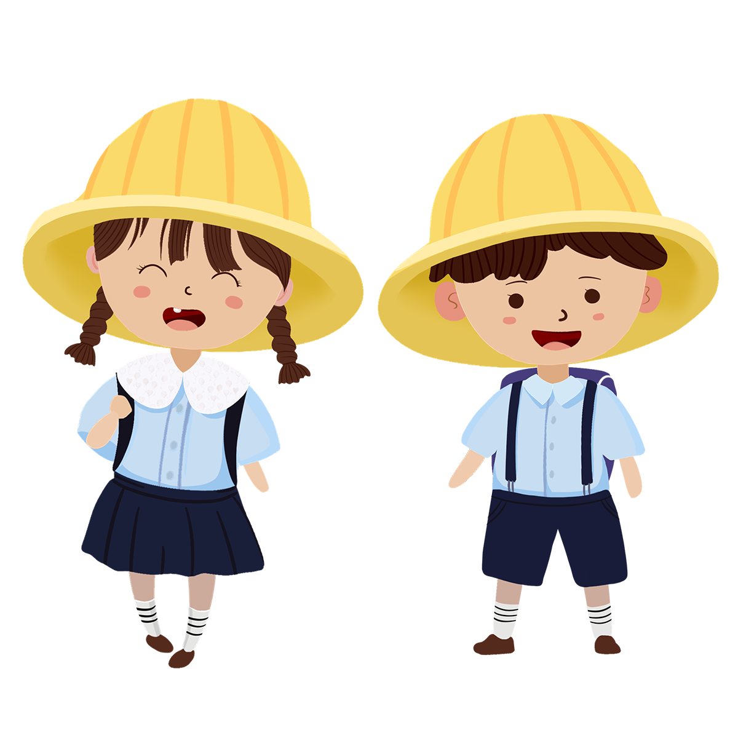
TIẾNG VIỆT 4

Slide 2
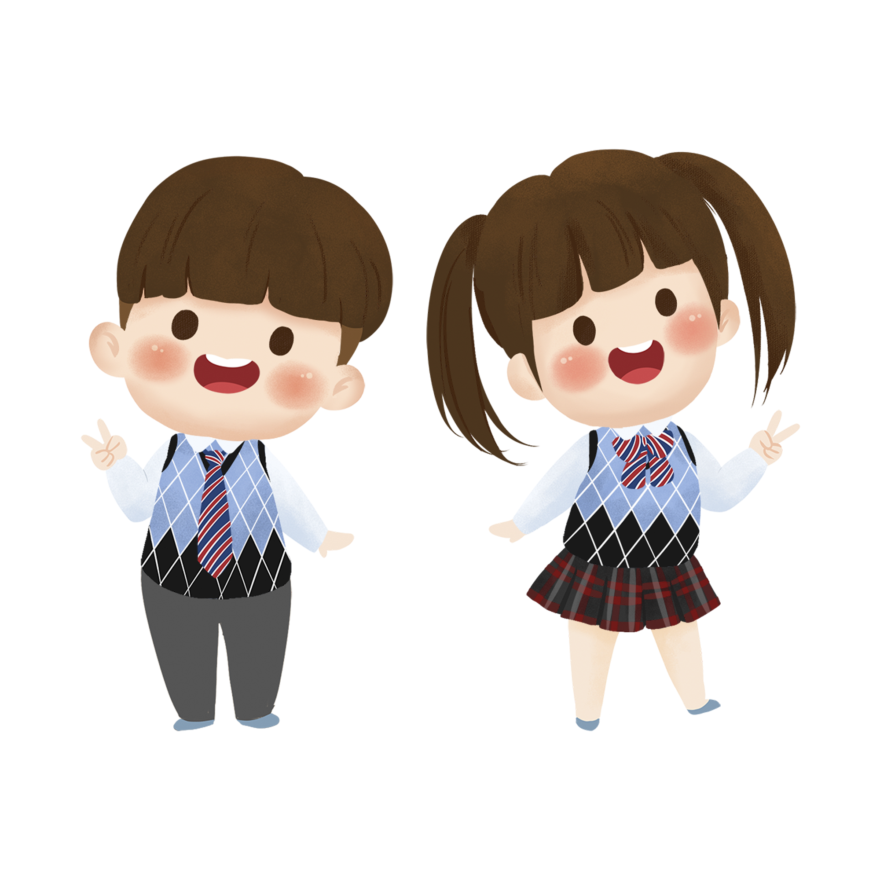

Slide 5
Đọc thuộc lòng 1 trong 3 bài thơ dưới đây và trả lời câu hỏi: Em thích câu thơ hoặc khổ thơ nào nhất? Vì sao?
Nếu chúng mình có phép lạ
Vẽ màu
Bốn mùa mơ ước

Slide 6
VD: Em thích câu thơ “Em tô thêm màu trắng/ trên tóc mẹ sương rơi” trong bài thơ Vẽ màu. Vì câu thơ cho thầy bạn nhỏ hiểu được nỗi vất vả của mẹ, quan tâm đến mẹ và biết thương mẹ. Đó là tình cảm tốt đẹp của người con dành cho mẹ của mình mà chúng ta nên học tập.

Slide 7
Các vật và hiện tượng tự nhiên nào dưới đây được nhân hoá? Em thích hình ảnh nhân hoá nào nhất? Vì sao?
a. Mùa xuân ấm áp đang về. Anh dế còm tân trang lại bộ râu, diện bộ cánh xịn nhất đi làm. Cụ giáo cóc đã thôi nghiền rằng vì bớt hẳn bệnh nhức xương. Bác giun đất cũng chui ra khỏi phòng lạnh để tận hưởng không khí trong lành. Ngày tháng qua mau. Và buổi sáng Chủ nhật đã tới .....
(Theo Trần Đức Tiến)
b. Cây chẳng mỏi lưng
Xếp hàng thẳng tắp
Lá vàng ngăn nắp
Rơi xuống nhẹ nhàng.
Bạn gió lang thang
Cù cây cười suốt
Chồi non xanh mướt
Làm dáng đung đưa.
(Huỳnh Mai Liên)

Slide 8
Các vật và hiện tượng tự nhiên được nhân hoá
a. Mùa xuân ấm áp đang về. Anh dế còm tân trang lại bộ râu, diện bộ cánh xịn nhất đi làm. Cụ giáo cóc đã thôi nghiền rằng vì bớt hẳn bệnh nhức xương. Bác giun đất cũng chui ra khỏi phòng lạnh để tận hưởng không khí trong lành. Ngày tháng qua mau. Và buổi sáng Chủ nhật đã tới .....
(Theo Trần Đức Tiến)
Con dế
Con cóc
Con giun đất

Slide 9
Các vật và hiện tượng tự nhiên được nhân hoá
b. Cây chẳng mỏi lưng
Xếp hàng thẳng tắp
Lá vàng ngăn nắp
Rơi xuống nhẹ nhàng.
Bạn gió lang thang
Cù cây cười suốt
Chồi non xanh mướt
Làm dáng đung đưa.
(Huỳnh Mai Liên)
Cây
Lá vàng
Chồi non
Bạn gió

Slide 10
Dấu câu nào có thể thay cho mỗi bông hoa dưới đây?
Chim sâu con hỏi bố:
- Bố ơi, chúng ta có thể trở thành hoạ mi được không ạ ?
- Tại sao con muốn trở thành hoạ mi ?
- Con muốn có tiếng hót hay để được mọi người yêu quý .
Chim bố nói:
- Con hãy bắt thật nhiều sâu để bảo vệ cây cối, hoa màu, con sẽ được mọi người yêu quý.
(Theo Nguyễn Đình Quảng)

Slide 11
Mỗi câu trong mẩu chuyện dưới đây thuộc kiểu câu nào?
(1)
Hai cậu bé nói chuyện với nhau:
Đố cậu, bệnh sốt xuất huyết lây qua đường nào?
Theo tớ, qua đường hàng không, cậu ạ.
Ôi trời! Sao lại qua đường đó?
Vì muỗi vằn sau khi hút máu xong sẽ bay đi truyền bệnh từ người này sang người khác mà
(Sưu tầm)
(2)
(3)
(4)
(5)
(6)

Slide 12
4. Chọn dấu câu thích hợp thay cho bông hoa. Nêu tác dụng của các đầu câu đó.
a. Hoạt động bảo vệ môi trường của các bạn nhỏ đã được lan toả sâu rộng. Các phong trào thiếu nhi chung tay bảo vệ môi trường gồm có:
Trồng cây gây quỹ Đội.
– Vì màu xanh quê hương.
– Sạch nhà – sạch lớp – sạch trường.
– Làm kế hoạch nhỏ.
b. Đoàn tàu Hà Nội – Vinh khởi hành tại ga Hà Nội lúc 18 giờ hằng ngày.

Slide 13
B
Ó
N
G
5. Giải ô chữ
(1)
C
H
I
A
(2)
- Cây cao (1) cả.
- (2) ngọt sẻ bùi.
- Ăn chắc mặc (3).
- Giấy trắng (4) đen.
- Gọi dạ bảo (5)
- Cha (6) con nối
- Tre (7) măng mọc
- Thức (8) dậy sớm.
- (9) lưng buộc bụng.
- Đủ lông đủ(10).
- Dùi (11) kinh sử.
- Như cá (12) nước.
- (13) ngã em nâng.
- Giấy (14) phải giữ lấy lề
B
Ề
(3)
N
(4)
M
Ự
C
(5)
V
Â
N
G
(6)
T
R
U
Y
Ề
N
(7)
G
I
À
(8)
K
H
U
Y
A
T
H
Ắ
T
(9)
C
Á
N
H
(10)
(11)
M
À
I
(12)
G
Ặ
P
(13)
C
H
Ị
(14)
R
Á
C
H

Slide 14
6. Nghe – viết
Sông Cổ Cò xuôi từ chân Ngũ Hành Sơn về Cửa Đại, để lại bao kỉ niệm êm đềm trong tôi. Lặng lẽ cùng tôi đi qua năm tháng, sông quê hương trở nên nhỏ bé lại khi tôi biết những bến bờ rộng lớn hơn. Tôi nghiêng mình trước một Thu Bồn trầm lắng, một Vu Gia mênh mang. Và xa hơn, một Hồng Hà làm nên Hà Nội dậy tiếng rồng bay, một Sài Gòn long lanh ánh ngọc Viễn Đông...
(Theo Văn Thành Lê)

Slide 15
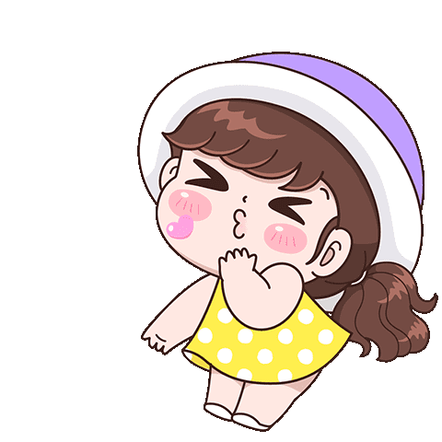
开头
Nêu nội dung đoạn văn
Miêu tả vẻ đẹp của dòng sông quê hương Việt mà tác giả trân quý.

Slide 17
Thi tìm và nói và viết đúng chính tả về một con vật mình yêu quý.

Slide 18
TIẾNG VIỆT 4

